Slide 1
Arduino核心API

Slide 2
随机数
尽管在每个使用者的经验中，计算机实际上是非常有可预见的，偶尔我们也需要故意让你的Arduino变得不可预知。
标准Arduino库为做这些提供了方法，那就是random函数。random返回一个整数，而且它可以有1个或2个参数。如果他只有1个参数，则会返回一个0～（参数-1）之间的随机数；如果有2个参数，那么随机数将会从第1个参数（包含）～（第二个参数-1）之间抽取。

Slide 3
在串口监视器中随机出现1～6之间的数
void setup()
{
Serial.begin(9600);
}
void loop()
{
int number = random(1, 7);
Serial.println(number);
delay(500);
}

Slide 4
随机数
如果把刚才的代码运行几遍，你可能会惊讶地发现：每次都会出现同一串“随机”数。
其实输出并不是真的随机。这些数字被称为“伪随机”数，因为它们只是随机分布的。数字的随机并不旨在不可预见，实际上真正的随机是有悖于单片机工作原理的，它不可能在没有外界干预的情况下做到这一点。

Slide 5
随机数
我们可以主动提供这一干预，通过给随机数生成器“播种”来让随机数变得不那么可预见。这也就是说，为生成的序列提供一个起点。显然，我们不能简单地用“随机”来作为生成随机数的起点。一个常用的技巧是利用模拟输入的浮动，所以我们可以用读取到的模拟输入的值来为随机数生成器“播种”。
实现这一功能的函数名为randomSeed。

Slide 6
随机种子
void setup()
{
Serial.begin(9600);
randomSeed(analogRead(0));
}
void loop()
{
int number = random(1, 7);
Serial.println(number);
delay(500);
}

Slide 7
数学函数
在极少数情况下，你可能需要在Arduino上做大量的数学运算，而不仅仅是那么一点点算术。但当你需要的时候，有一个巨大的数学函数库来供你使用。

Slide 8
常见数学函数
abs：返回参数绝对值
  例子：abs(12) returns 12
  abs(-12) returns 12
constrain：压缩数字防止溢出范围，第一个参数为被压缩的数，后2个参数为范围
  例子：constrain(8,1,10) returns 8
  constrain(11,1,10) return 10

Slide 9
常见数学函数
Map：将一个数所在的范围映射到另一个的范围，第1个参数是需要映射的数字，第2个、第3个参数是原本的范围（源范围），最后2个参数是被映射到的范围（目标范围）。这个函数用于重新映射模拟输入的值。
  例子：map(x,0,1023,0,5000)

Slide 10
Map函数应用
void setup()
{
pinMode(8,OUTPUT);//设置8号引脚为输出引脚 pinMode(A1,INPUT);//设置A1引脚为输入引脚
}
void loop()
{
int in,out;
in = analogRead(A1);//将A1引脚模拟输入值存入in变量
out = map(in,0,1023,0,255);//将in变量的值缩放至out变量以符合模拟输出取值范围
analogWrite(8,out);//将out值转变为PWM波占空比从8号口输出。
}

Slide 11
常见数学函数
max：返回2个参数中较大的那个
例子：max(10,11) returns 11
min：返回2个参数中较小的那个
例子：min(10,11) returns 10
pow：返回第1个参数的第2个参数幂方
例子：pow(2,5) returns 32

Slide 12
常见数学函数
sqrt：返回参数的平方根
例子：sqrt(16) returns 4
sin,cos,tan：三角函数不常用
log：例如：热敏电阻计算温度

Slide 13
位操作
位是2进制信息的最小数位，也就是0或1。单词bit是2进制位（Binary digit）的缩写。大部分时候Arduino所使用的整数变量实际上包含16位，如果你只需存储一个简单的真假值，就浪费了很多位。事实上，除非你的内存不够用了，与位相比较写一个难以理解的程序来说不算什么，但有些时候给你的程序瘦身也是相当有必要的。

Slide 14
位操作
标准Arduino库提供了一些函数，让你可以单独操作一个整数中16位中的某一位。函数bitRead返回的是整数中16位的某一个指定的位的值。
int x=0x8c; //10001100
int bit=bitRead(x,0);

Slide 15
位操作
对应bitRead还有一个bitWrite。它有3个参数，第1个为要操作的数，第2个是位编号，第3个为位的值。
int x=2; //0010
bitWrite(x,0,1);

Slide 16
声音生成
tone函数可以在一个针脚产生一个方波信号，这样做最常见的目的是用扬声器或者蜂鸣器来发出一个特定的声音。
函数有2个或者3个参数。第1个参数是发出声音的针脚；第2个为频率（Hz）；第3个可选的参数为声音的长度。如果不指定长度的话声音会一直响下去。
若要让声音停止则使用函数noTone。

Slide 17
声音生成
void setup()
{
//tone(pin, frequency)
//tone(pin, frequency, duration)
}
void loop() {
noTone(7); //停止7号引脚发声
tone(6, 440, 200); //6号引脚发声200毫秒
delay(200);
noTone(6); //停止6号引脚发声
tone(7, 494, 500); //7号引脚发声500毫秒
delay(500);
}

Slide 18
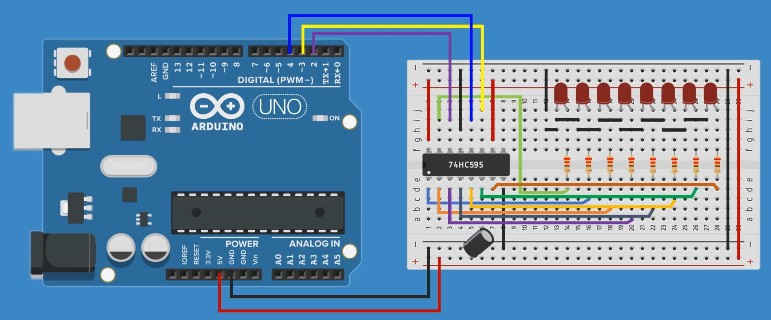
读取移位寄存器
有时候Arduino UNO的针脚不够用，如果需要驱动很多LED的时候。有一个简单的技术是使用移位寄存器芯片，这个芯片每次读取一位数据，当读取足够的时候，它将这些位全部锁存到输出针脚上。

Slide 19
读取移位寄存器
shiftOut(dataPin, clockPin, bitOrder, value)
dataPin：数据针脚号；
clockPin：时钟针脚号；
bitOrder：移位顺序 ( 高位先出MSBFIRST 或 低位先出LSBFIRST)；
value：发送的数据。
DS | 串行输入
SHCP | 串行时钟
STCP | 存储引脚

Slide 20
移位寄存器-交替闪灯程序
const int dataPin = 2; /* DS 数据引脚 */
const int clockPin = 3; /* SHCP 时钟引脚 */
const int latchPin = 4; /* STCP 存储引脚*/
void setup() {
pinMode(dataPin, OUTPUT);
pinMode(clockPin, OUTPUT);
pinMode(latchPin, OUTPUT);
}
int pattern = 0b10101010;//交替亮灯
void loop() {
digitalWrite(latchPin, LOW);
shiftOut(dataPin, clockPin, LSBFIRST, pattern);
digitalWrite(latchPin, HIGH);
delay(500);
pattern = ~pattern; // 反转
}

Slide 21
中断
一件可能让那些写“大程序”的程序员灰心的事情是，Arduino一次只能做一件事情，如果想在你程序中同时运行多个线程，是不行的。虽然有些人开发出了可以让Arduino在某些方面使用多线程的项目，但一般来说这种功能对于Arduino是没有必要的。Arduino所使用的近似方法是中断。

Slide 22
中断
Arduino上的2个针脚（D2和D3）可以附加中断。如果这两个针脚作为输入使用，通过某个特殊的方式收到信号的时候，Arduino处理器会停止正在做的任何事情并执行中断函数。

Slide 23
中断
attachInterrupt(pin,ISR,mode);
Pin：中断引脚号。0代表D2，1代表D3
ISR：中断时被调用的函数名
mode：中断模式
中断模式 | 意义
LOW | 当引脚为低电平时触发中断服务程序
CHANGE | 当引脚电平发生变化时触发中断服务程序
RISING | 当引脚电平由低电平变为高电平时触发中断服务程序
FALLING | 当引脚电平由高电平变为低电平时触发中断服务程序

Slide 24
中断程序ISR
无参数和返回值
delay()函数不工作
Arduino接收到的串口数据可能会丢失
变量应添加volatile关键字
越短小精悍越好
每次只能运行一个ISR函数

Slide 25
中断改变闪烁时长
int interruptPin = 2;
int ledPin = 13;
int period = 500;
void setup()
{
pinMode(ledPin, OUTPUT);
pinMode(interruptPin, INPUT);
// 使用内置电阻拉高电平
digitalWrite(interruptPin, HIGH); attachInterrupt(0, goFast, FALLING);
}
void loop()
{
digitalWrite(ledPin, HIGH);
delay(period);
digitalWrite(ledPin, LOW);
delay(period);
}
void goFast()
{
period = 100;
}
把D2和GND用导线连起来模拟中断，也可以用按钮或开关来实现

Slide 26
数据存储
Notes:
当你给变量赋值的时候，Arduino只会在电源接通的时候记得这些值。当你关闭电源或者按下重置按钮的时候，所有的数据都会丢失。本章介绍一些保存数据的方法。

Slide 27
AVR存储器
AVR 系列单片机内部有三种类型的独立编址的存储器，它们分别为：
1、Flash 程序存储器（即：程序存储空间、闪存）
2、SRAM 数据存储器（即：动态内存）
3、EEPROM 数据存储器（永久保存）

Slide 28
Flash程序存储器
编译Arduino程序时，会提示：
项目使用了 656 字节，占用了 (0%) 程序存储空间。最大为 253952 字节。 全局变量使用了9字节，(0%)的动态内存，余留8183字节局部变量。最大为8192字节。
而编译时经常遇到的问题是：
项目使用了 4756 字节，占用了 (15%) 程序存储空间。最大为 30720 字节。 全局变量使用了2246字节，(109%)的动态内存，余留-198字节局部变量。最大为2048字节。 没有足够的内存； 编译时出错。

Slide 29
Flash程序存储器
如果需要你的数据存储在闪存中，就必须引入pgmspace库：
#include <avr/pgmspace.h>
使用了这个库以后，关键字PROGMEM和函数pgm_read_word就可以使用了。

Slide 30
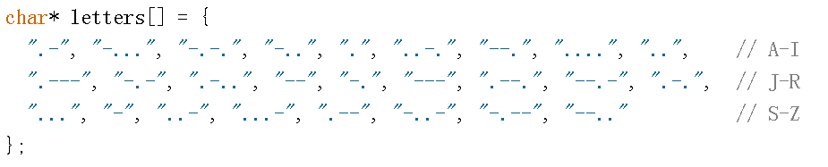
Flash程序存储器
保存莫尔斯码翻译器中的字母数组：

Slide 31
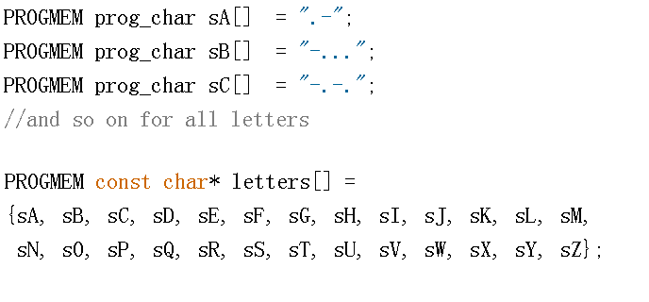
Flash程序存储器
使用PROGMEM的时候，必须确保你在使用PROGMEM可以支持的数据类型。不幸的是，其中并不包括char的字符串。所以就需要使用PROGMEM字符串类型来为每个字符串定义变量，然后把它们放到一个PROGMEM类型的数组中。

Slide 32
Flash程序存储器
作为全局常量时，直接使用 PROGMEM 关键字即可， PROGMEM 关键字的位置比较随意，但为了Arduino早期版本的兼容性，推荐放到后面。
const char str1[] PROGMEM = "Hi, I would like to tell you a bit about myself.\n"
const PROGMEM char str2[] = "Hi, I would like to tell you a bit about myself.\n"
PROGMEM const char str3[] = "Hi, I would like to tell you a bit about myself.\n"

Slide 33

Flash程序存储器
除了用特殊的方式来创建数据意外，也必须使用特殊的方式来读取它们：
方法中使用了buffer变量，这样就可以像普通char数组一样使用了。当需要定义一个全局变量：

Slide 34
EEPROM
Arduino UNO核心部位的ATMEGA328有1KB的EEPROM。EEPROM被设计用来数以年计地存储它其中的数据。尽管它名字中含有“只读”，其实并不是“只读”的，你也可以往里头写东西。

Slide 35
读写单个字节
#include <EEPROM.h>
int addr = 0;
byte ch;
void setup()
{
Serial.begin(9600);
ch = EEPROM.read(addr);
Serial.print("ch = ");
Serial.println(char(ch));
}
void loop()
{
if (Serial.available() > 0)
{
ch = Serial.read();
EEPROM.write(addr, ch);
Serial.print("saved: ");
Serial.println(char(ch));
}
while (Serial.available() > 0) {
Serial.read();
}
delay(1000);
}

Slide 36
读写多个字节
#include <EEPROM.h>
int addr = 0;
struct MyObject {
float field1;
byte field2;
char name[10];
};
MyObject customVar;
void setup()
{
Serial.begin(9600);
EEPROM.get(addr, customVar);
Serial.println("customVar = ");
Serial.println(customVar.field1);
Serial.println(customVar.field2);
Serial.println(customVar.name);
customVar.field1 = 123.123;
customVar.field2 = 'c';
strcpy(customVar.name, "hello");
EEPROM.put(addr, customVar);
}
void loop()
{
}

Slide 37
清空EEPROM的内容
往EEPROM中写的时候需要注意，即使你上传新的程序也不会清空EEPROM，所以可能会有在其中遗留一些以前的项目的数据。
还需要注意的是，EEPROM的同一个位置只能被读写10万次，之后就变得不再可靠了，所以最好只在其中写一些真正需要写入的东西。而且EEPROM还很慢，需要3ms才能写入1字节。

Slide 38
清空EEPROM
#include <EEPROM.h>
void setup()
{
Serial.begin(9600);
Serial.println("Clearing EEPROM");
for (int i = 0; i < EEPROM.length(); i++)
{
EEPROM.write(i, 0);
}
Serial.println("EEPROM Cleared");
}
void loop(){}

Slide 39
温湿度传感器

Slide 40
传感器
传感器在嵌入式开发中应用广泛，其作用是将非电信号转换成电信号，使得嵌入式设备可以通过处理转换后的电信号得到非电信号所包含的信息。常见的传感器包括：温度传感器、湿度传感器、可见光传感器、红外线传感器、压力传感器、电磁传感器、气体传感器、超声波传感器等。

Slide 41
温湿度传感器
温湿度传感器是一种装有湿敏和热敏元件，能够用来测量温度和湿度的传感器装置。
特点：
（1）体积小
（2）性能稳定

Slide 42
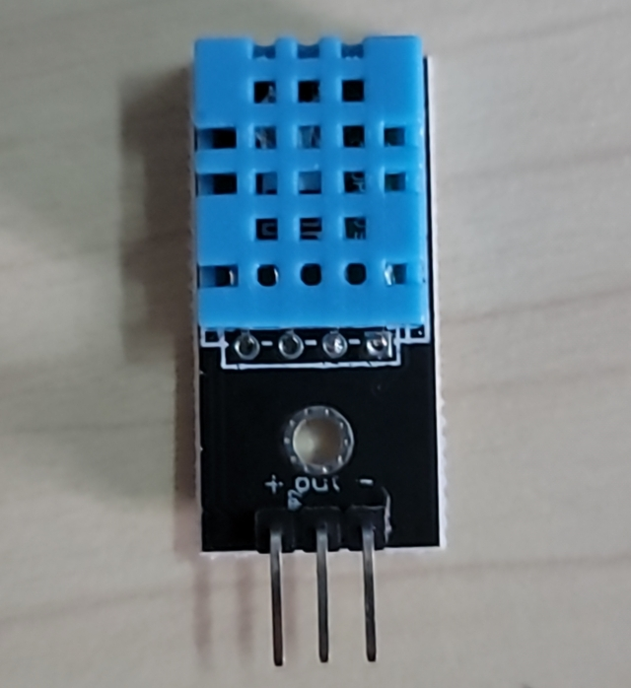
温湿度传感器DHT11
DHT11是一款有已校准数字信号输出的温湿度传感器。
精度:湿度±5%RH， 温度±2℃
量程:湿度5~95%RH， 温度-20~+60℃。

Slide 43
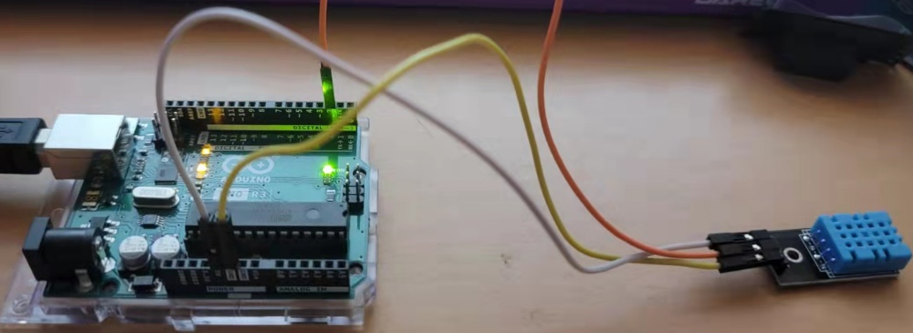
温湿度传感器
接线
传感器 | Arduino
+ | 3.3V/5V
out | 根据代码设置选择
- | GND

Slide 44

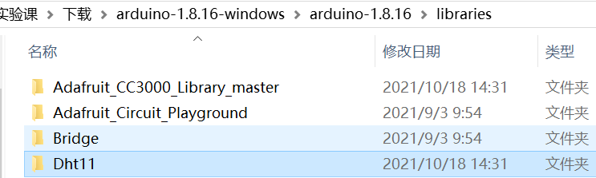
温湿度传感器库函数安装
（1）下载库函数
（2）解压后将其放在Arduino IDE的libraries文件夹下。

Slide 45
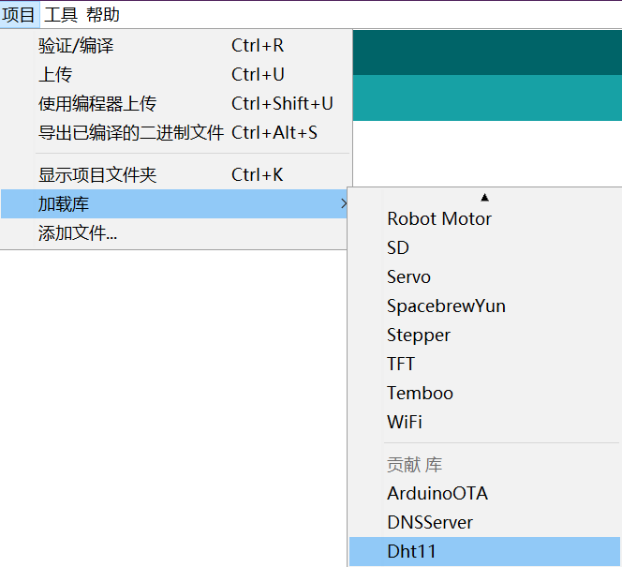
温湿度传感器库函数安装
（3）重启IDE可看到

Slide 46
作业
利用ESP8266和DHT11，将温湿度数据通过网页展示。可参考“实验指导书”
以word文档形式提交，命名为“成员1-成员2-成员3-实验报告3.docx”
内容为：程序代码、实验结果图片
下次课前发送到邮箱qiushitong@buaa.edu.cn

Slide 47
器材领取
1*DHT11
上节课未领到ESP8266的同学，领取ESP8266
缺少杜邦线的同学，领取杜邦线

